Slide 1
Spánek, relaxace a imaginace

Slide 2
Spánek

Slide 3
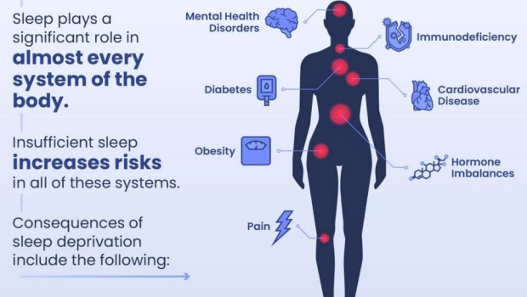

Slide 4
Jak nyní spíte?
Co děláte typicky před spaním?
Budíte se odpočatí?
Máte problém usnout, budíte se v průběhu noci, budíte se po pár hodinách spánku a už nemůžete usnout?

Slide 5
Spánková hygiena
Kde spíte?
Co jste před spaním jedli?
Pohyb
Koukání na obrazovky
Emoce
Rituály před usnutím

Slide 6
Kde spíte
Tmavá místnost bez hluku
Vyvětraná (spíše chladnější do 20 stupňů)
Postel
Jaká je postel?
Jaká je matrace?
Jaké jsou polštáře a peřiny?

Slide 7
Jídlo a pití
3-4 hodiny před spánkem vynechte tučná, smažená a kořeněné jídla
Méně než 5 hodin před spaním vynechte povzbudivé látky (zj. kofein)
káva - cca 70 - 120 mg
yerba maté - 85 mg
energetické nápoje (typu Redbull) - 80 mg
matcha - 70 mg
cola - 35 mg
čaj - 25 - 60 mg
kakao - 12 mg
decaffeinated čaj - 5 mg
většina bylinek a ovocných čajů - 0 mg

Slide 8
Potraviny povzbuzující spánek
Banány (draslík a hořčík)
Heřmánek, Meduňka, Kozlík aj.
Kiwi (urychluje proces usínání), třešně
Vlašské ořechy (melatonin), ovesné vločky,
Mléko (typtofan), rýže
Mandle (uvolnění svalů)
Med

Slide 9
Pohyb
Pomáhá mít pravidelný pohyb (alespoň 20-25 minut denně)
6000 – 10 000 kroků
Těsně před spánkem ale spíš uklidňující cvičení / pohyb (ukončení 1 hodinu před spánkem)
Např. jóga, krátká procházka
Výjimkou jsou intimní aktivity (ty naopak spánku pomáhají)

Slide 10
Obrazovky !
Doporučení 1-2 před spánkem nekoukat na žádnou obrazovku
Noční režim! Bílé/ modré záření
Co děláme na obrazovkách ?
Trillery, horory etc.
Doomscrolling, FOMO
Pozadí našeho spánku

Slide 11
Emoce
Měli by jste uléhat co nejvíce v klidu
Je nějaké emoce, kterou je třeba zpracovat?
Můžete se nějak uklidnit?
Brain-dump; preventivní opatření, předání problémů budoucímu já

Slide 12
Pravidelnost a rituály
Pravidelný spánek je ta nejzdravější možnost
Tělo a mozek se naučí kdy a jak spí což pomáhá omezit špatný spánek
6-8 hodin (hlavní ukazatel je vaše vlastní vyspání)
Nemůžete-li spát pravidelně udělejte si rituály (signály pro tělo a mozek, že jdete spát)
Šálek čaje, cvičení jógy, převléknutí do pyžama, puštění si hudby etc.
Pokud nemůžete do 20 minut usnout, vstaňte a dělejte nějakou jinou relaxační činnost

Slide 14
Relaxace a imaginace

Slide 15
Co je a není relaxace?
Relaxace je cokoliv co vám umožní zregenerovat únavu fyzickou či psychickou popř. poskytne uvolnění napětí
Může být aktivní i pasivní
Hraní na hudební nástroj x poslech hudby
Obecně si od fyzického vyčerpání odpočineme tak že se budeme věnovat nějaké duševní činnosti a naopak

Slide 16
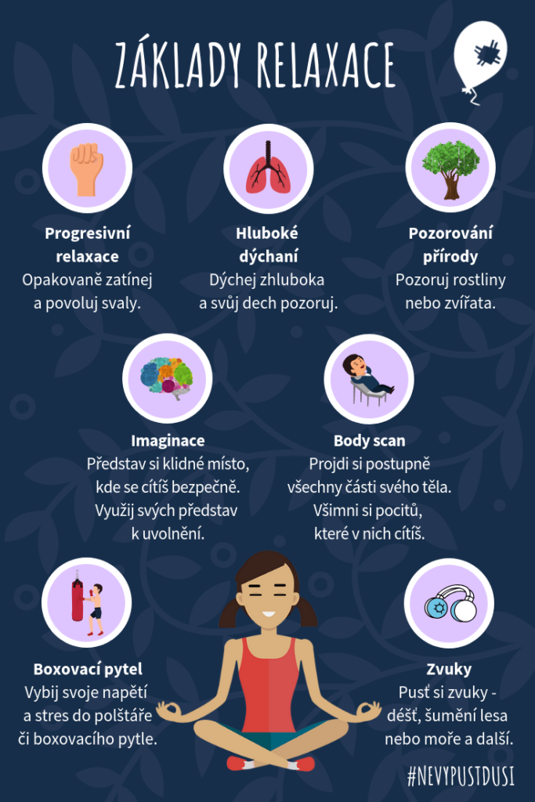

Slide 17
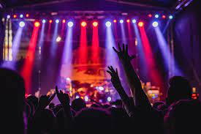
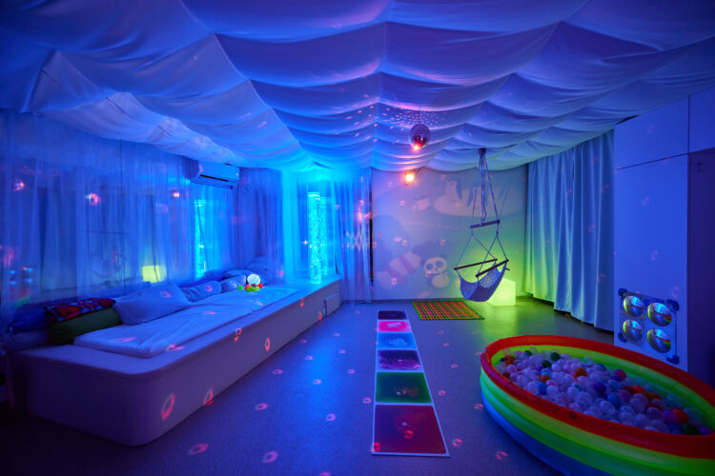
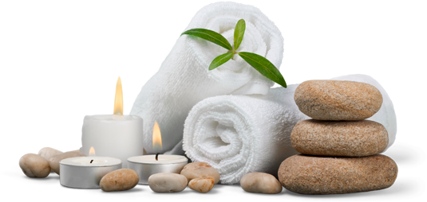
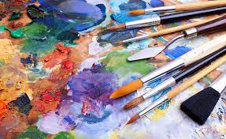
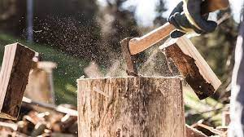

Slide 18
Relaxační techniky
Progresivní svalová relaxace, autogenní trénink
Imaginace (bezpečné místo)

Slide 19
Schultzův autogenní trénink
Autogenní trénink (AT) je evropskou, tradiční a nejrozšířenější tréninkovou metodou založenou na relaxaci.
Stejně jako ostatní relaxační metody vychází z poznatků o vzájemné souvislosti mezi třemi faktory: psychickou tenzí, funkčním stavem vegetativní nervové soustavy a napětím svalstva.
Účinnost autogenního tréninku byla opakovaně výzkumně prokázána nejen pro zvládání stresu a prožitek relaxace, zlepšení koncentrace a učení, ale je velmi vhodný pro léčbu psychosomatických obtíží (např. poruchy spánku, bolesti).

Slide 20
Jakobsonova progresivní relaxace/ progresivní svalová relaxace
Tato relaxace je založena zejména na systematickém napínání a uvolňování kosterního svalstva, čímž lze odstranit svalové přepětí.
Přitom vznikají příjemné tělesné pocity, které přispívají rovněž i k psychickému uvolnění.
Postup: Uvolnění rukou a paží, Uvolnění obličeje, Uvolnění šíje, ramen a horní části zad, Uvolnění hrudi, břicha a zad, Uvolnění beder, stehen a lýtek, Uvolnění celého těla

